Slide 1
MONTANDO UM PC, SETUP E FERRAMENTAS

Slide 2
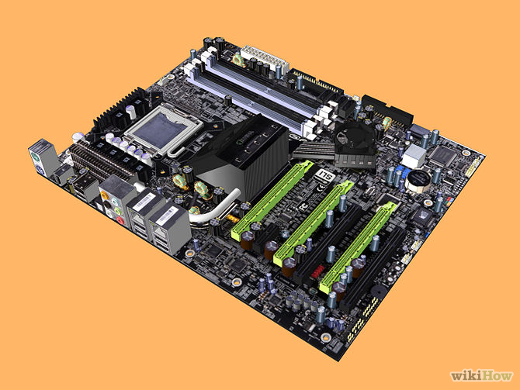
Como Montar um PC
Estas instruções lhe ensinarão como criar um computador pessoal. Após unir todos os componentes, você terá o computador inteiramente para si, podendo idealizar um sistema mais voltado ao seu próprio uso.
Passos

Slide 3
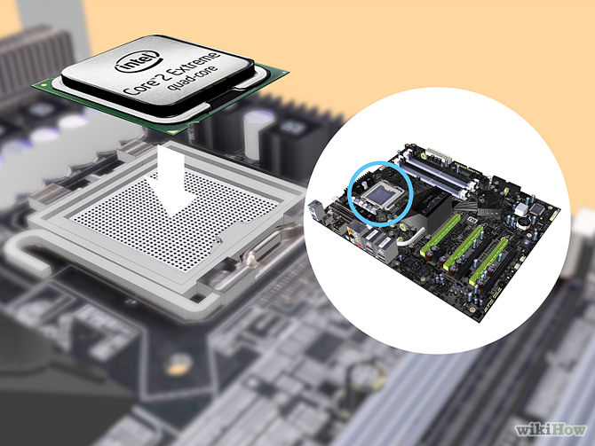
Monte a CPU no socket da placa-mãe. Você deve escolher a CPU correta para a placa-mãe escolhida, instalando-a de acordo com as instruções dadas. Tome o cuidado para não instalar a CPU de modo incorreto. Não apenas o computador não funcionará, mas fazê-lo pode gerar um curto-circuito e danificar a placa-mãe.

Slide 4
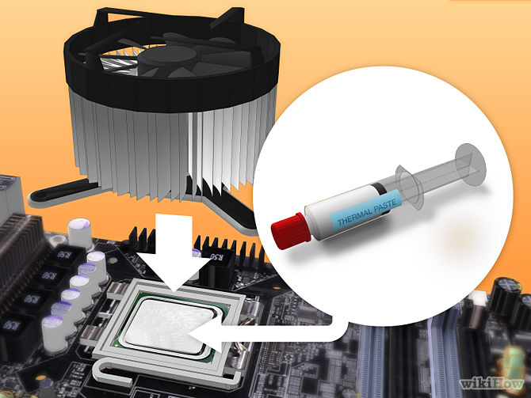
Conecte o cooler da CPU à placa-mãe.

Slide 5
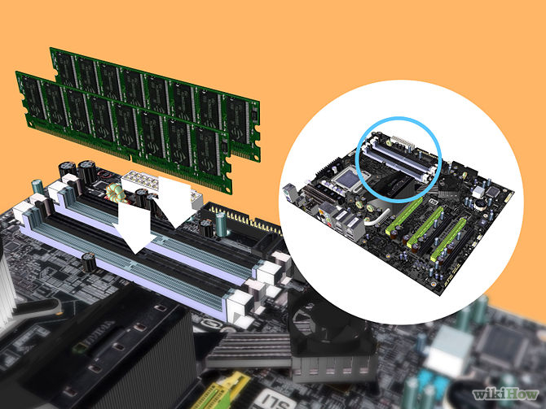
Anexe os módulos da memória RAM aos slots correspondentes. A placa-mãe deve ter colunas de slots com 2 ou 3 seções que variam em comprimento. Assegure-se de que os pinos das placas RAM se alinhem aos do conector da placa-mãe. Não misture os slots para memória RAM com os slots PCI. Os últimos são, em geral, mais largos.

Slide 6
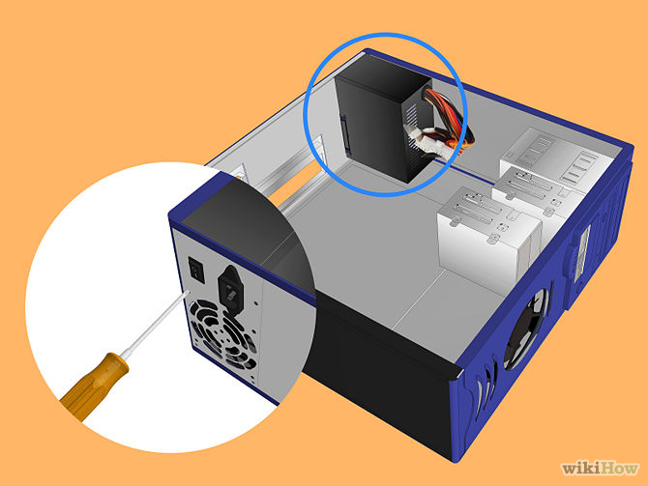
Abra o gabinete e monte uma fonte de energia compatível com o tipo M-ATX. Assegure-se de conectar todas as conexões aos drives e à placa-mãe.

Slide 7
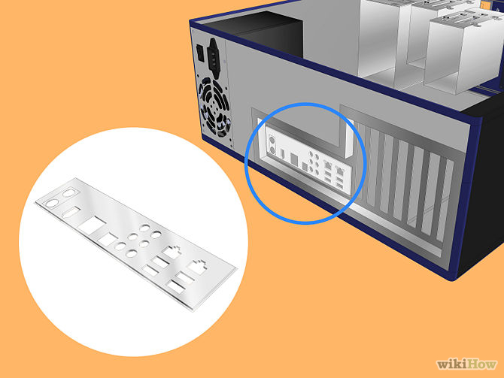
Anexe a lâmina traseira da placa-mãe ao gabinete e confira as posições de montagem. As instruções da placa-mãe devem definir sua posição.

Slide 8
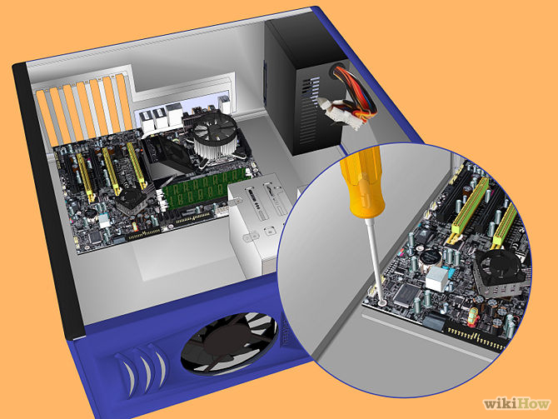
Posicione adequadamente a placa-mãe no gabinete.

Slide 9
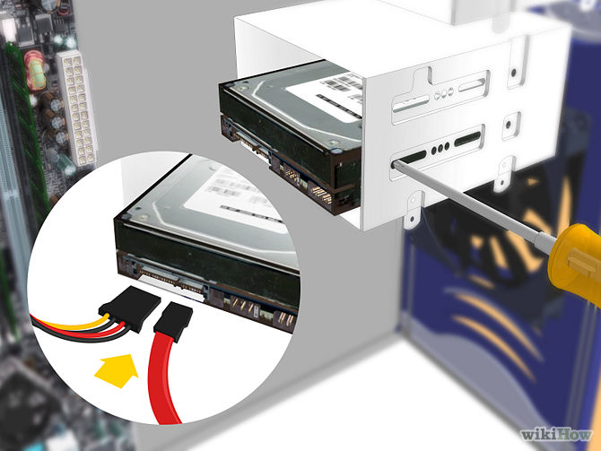
Monte o disco rígido e conecte-o à fonte de energia e à placa-mãe. Deve haver conexões separadas para a fonte e a placa-mãe. No caso de discos rígidos SATA, é preciso remover o jumper.

Slide 10
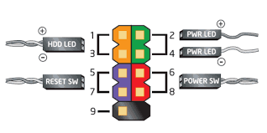
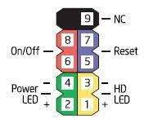
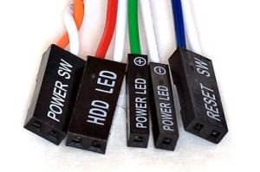
OBS: Identificar na Placa Mãe o pino 1, do conector mencionado acima, que pode ser uma marca branca na Placa Mãe ou o Número 1, sendo este pino positivo, as cores fortes do conectores hDD LED e POWER SW, faz referencia ao positivo e branco negativo.

Slide 11
FUNCIONAMENTO COMPUTADOR A NÍVEL DE SOFTWARE E HARDWARE

Slide 12
Funcionamento Hardware e os dispositivos
Fonte de Alimentação
Power
Processador
Cache
Ram
Dispositivos de entrada e saída
Dicas Úteis:
O mesmo ao ligar emiti um BIP, indicando que a BIOS Startou.
Checar via Teclado, pressionando a tecla Capsloock, se esta atenuar de acessa para apagada ou vice-versa é sinal que o primeiro passo a nível de Software aconteceu.
Se o citado anteriormente não acontecer, sacar memória(s), se der um Bip compassado e contínuo é sinal que Placa Mãe e Processador estão OK.

Slide 13
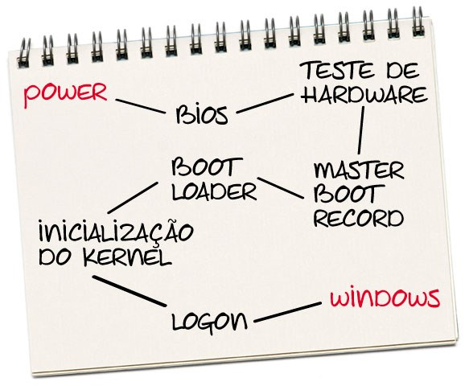
Funcionamento Software

Slide 14
Setup básico
Para montar um computador não é necessário ser um especialista em CMOS Setup. Basta utilizar a configuração básica, que consiste nas seguintes etapas:
1) Usar a auto-configuação de fábrica
2) Acertar data e hora
3) Declarar os dispositivos IDE como “automáticos”
4) Definir a seqüência de boot
5) Desativar as interfaces onboard que não serão usadas
6) Indicar a velocidade das memórias e do processador
7) Salvar e sair

Slide 15

Ativando o Setup
Ligue e aguarde até que seja apresentada na tela uma mensagem que indica a tecla que deve ser pressionada para executar o CMOS Setup. Na esmagadora maioria dos casos este mensagem é:
PRESS DEL TO ENTER SETUP
Seja qual for o caso, o manual da placa de CPU sempre traz instruções sobre como executar o Setup. Por exemplo, você pode encontrar uma placa que não apresente mensagem alguma na tela, e que no seu manual esteja explicado que para executar o Setup é preciso pressionar CONTROL-F2. O uso de uma combinação não usual serve para espantar curiosos.
Existem algumas placas onde a ativação do Setup é feita por um jumper. É preciso desligar o computador, posicionar o jumper e ligá-lo novamente. O computador entrará diretamente no Setup. Depois de fazer as alterações e salvá-las é preciso desligar o computador e colocar o jumper na posição original. Seja como for, consulte sempre o manual da placa de CPU.

Slide 16
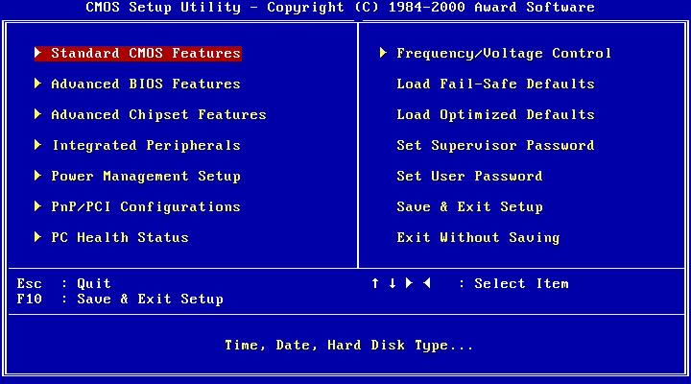
Exemplo de Setup

Slide 17
Award e AMI
Os dois principais fabricantes de BIOS e Setups são a Award e a AMI. Cada um deles possui um programa básico que é personalizado para cada modelo de placa de CPU. Existem portanto muitas semelhanças, mas também muitas diferenças.
O Setup sempre apresenta na parte inferior da tela, as teclas que devem ser pressionadas para operá-lo. Normalmente as teclas são as seguintes:
Setas ou TAB, apra selecionar o campo a ser modificado
ENTER, para entrar em um menu
+, -, Page Up e Page Down para modificar
F10, para salvar e sair
ESC para cancelar

Slide 18
As seções do Setup
Normalmente encontramos no Setup as seguintes seções:
Standard CMOS Setup: Programa data, hora e os parâmetros das unidades IDE
Advanced BIOS Setup: Várias opções de boot e outros itens
Advanced Chipset Setup: Programa o funcionamento do chipset
Peripheral Configuration: Programa dispositivos onboard
Power Management: Gerenciamento de energia
PCI/PnP Configuration: Para compatibilização com placas antigas
Hardware Monitor: Informa temperatura, voltagem e rotação de coolers
Load Defaults: Programa configuração de fábrica
Set Password: Configura senha para o uso do computador e do Setup
Detect IDE: Identifica dispositivos IDE
Exit: Sair do Setup, salvando ou não as configurações

Slide 19
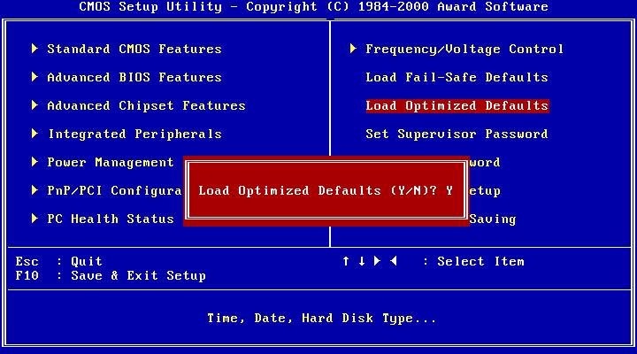
Carregando valores de fábrica
Este comando carrega do CMOS com a configuração padrão de fábrica.

Slide 20

Carregando valores de fábrica
Este comando carrega o CMOS com valores de fábrica, ou seja, todos os itens do Setup são programados com as orientações do fabricante da placa de CPU. Usando este comando, o Setup estará 99% feito, faltarão penas alguns ajustes finos.
Este comando pode aparecer com vários nomes, dependendo do modelo da placa de CPU. Use as instruções do manual da placa de CPU para saber qual é o comando exato que realiza esta função. Em alguns Setups este comando fica no menu principal, em outros fica no menu Exit.
Alguns nomes que este comando pode ter:
Load Optimized Defaults
Load High Performance Defaults
Load Optimal Defaults
Load BIOS Defaults
Load Setup Defaults
Load Autoconfiguration Defaults

Slide 21
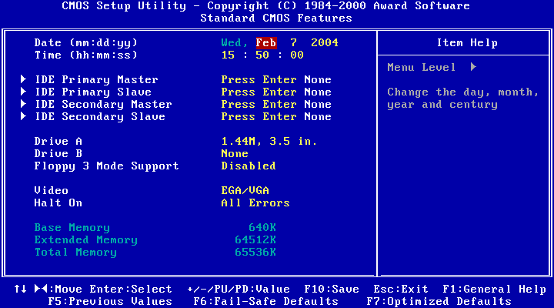
Acertando o relógio
Este comando fica no menu MAIN ou Standard CMOS Setup.

Slide 22
Acertando o relógio
Na seção Standard CMOS Setup ou Standard CMOS Features ou MAIN, você encontrará onde é feito a ajuste da data e hora. Para acertar, aumente e diminua os valores usando as teclas “+” e “-” ou Page Up e Page Down.
Use as setas e a tecla TAB para selecionar o campo a ser alterado.

Slide 23
Unidades de CD e DVD IDE
Nos Setups antigos as unidades de CD e DVD não apareciam no CMOS Setup. Constavam simplesmente como “Not Installed”, mas mesmo assim funcionavam. Se em um PC moderno, com placa de CPU nova, as unidades de CD e DVD não aprecem, então é provável que exista um defeito ou uma conexão errada, cheque os cabos (é claro, desligue o computador antes). O mesmo se aplica ao disco rígido. Se for detectado como NONE, então provavelmente está com defeito ou mal conectado. Desligue o computador e cheque todos os cabos das unidades de disco.
Nos Setups modernos, as unidades de CD e DVD podem constar como “CD-ROM” ou “DVD-ROM”. É possível que unidades de DVD constem apenas como CD-ROM, o mesmo ocorrendo com gravadores de CDs. Isto não impede o seu funcionamento correto.
Em muitos Setups modernos, as unidades de CD e DVD aparcem com o nome do modelo definido pelo fabricante. Por exemplo, SW-248F, indica o modelo de um gravador de CDs da Samsung.

Slide 24
Seqüência de boot
Antigamente os computadores tentavam sempre realizar o boot, primeiro pelo drive A. Se não existisse disquete, aí sim buscavam o sistema operacional no disco rígido. Até hoje os computadores são assim, mas algumas diferenças foram introduzidas nesta seqüência. Podemos alterá-la pelo comando BOOT SEQUENCE, FIRST BOOT no Advanced BIOS Setup, ou então no menu BOOT.
A seqüência tradicional, que era A: C: (primeiro tentava pelo disquete, só depois partia para o disco rígido) pode ser mudada para, por exemplo, C: A: ou C Only. Isto faz com que o boot seja mais rápido, pois vai direto buscar o sistema operacional no drive C, e não perde tempo tentando ler um disquete no drive A. Esta seqüência é também mais segura, pois se esquecermos um disquete no drive A ao desligarmos o computador, e se por um azar este disquete for de origem duvidosa e tiver um vírus no seu setor de boot, não corremos o risco de contaminação por vírus, pois o boot por disquete será ignorado.
Usando as opções C: A: ou C Only, o boot será sempre feito pelo disco rígido, e o disquete será, para efeito de boot, sempre ignorado.

Slide 25
Interfaces onboard sem uso
É recomendável fazer alguns ajustes na seção I/O Device Configuration, Peripheral Configuration ou Integrated Peripherals. O principal ajuste recomendado é desativar as interfaces onboard que não serão usadas. Digamos por exemplo que a sua placa tenha som onboard mas você tenha decidido instalar uma placa de som melhor. Os dois circuitos de som normalmente funcionam juntos sem problemas, mas para evitar conflitos e confusões, é recomendável desativar o som onboard. O mesmo se aplica a outros circuitos onboard que você não vai usar. Confira então os itens a seguir:
Onboard Audio chip – Desabilite se estiver usando uma placa de som.
AC97 Audio – Desabilite se estiver usando uma placa de som.
AC97 Modem – Desabilite se estiver usando uma placa de modem, ou se não vai usar o modem onboard.
Onboard MIDI port – Desabilite se estiver usando uma placa de som.
Onboard Game port – Desabilite se estiver usando uma placa de som.
ATA RAID Chip – Está presente nas placas de CPU que possuem 4 interfaces IDE. Se você não vai usar por enquanto as interfaces IDE3 e IDE4, desative este chip, isto fará com que o boot seja mais rápido, pois o BIOS não perderá tempo tentando detectar discos nessas interfaces cada vez que o PC for ligado.

Slide 26
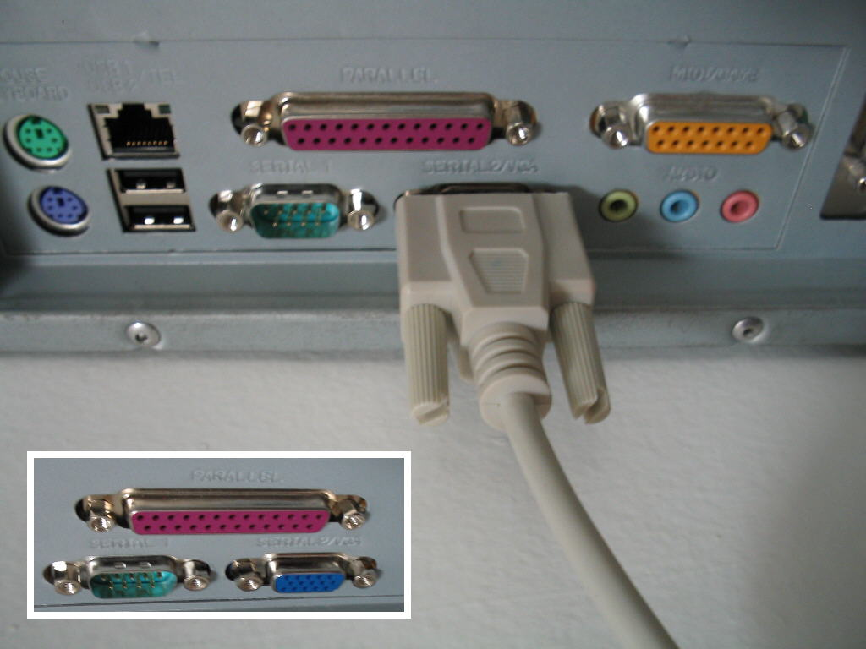
Desativando o vídeo onbaord
Se a sua placa de CPU tem vídeo onboard mas você resolveu instalar uma placa de vídeo avulsa, então o funcionamento desta placa de vídeo poderá precisar de alguns ajustes. Se você ligar o monitor na placa de vídeo avulso e ele funcionar, então os ajustes automáticos do Setup já funcionaram, não precisa se preocupar. Mas se o monitor não tem imagem, desligue o computador e conecte o monitor no vídeo onboard. Se funcionar, siginifica que o vídeo onboard está com prioridade sobre a placa de vídeo. Será preciso alterar o vídeo onboard para secundário, deixando a placa de vídeo como como sendo o vídeo primário. Este ajuste é feito pelo CMOS Setup.
Antes de configurar a placa de vídeo como sendo o vídeo primário, temos que usar o vídeo onboard como mostra a figura. Depois de colocar o vídeo onboard como secundário, podemos salvar o Setup, desligar o computador e ligar o monitor na placa de vídeo, que desta vez irá funcionar.

Slide 27
Desativando o vídeo onboard
O vídeo onboard não é na verdade desabilitado. Ele é configurado como secundário, permitindo que uma placa de vídeo instalada opera como primária. O comando que coloca o vídeo onboard como secundário pode estar no Advanced Chipset Setup ou no Peripheral Configuration, dependendo da placa. Este comando pode aparecer com vários nomes:
Primary Display: Onboard / PCI Esta modalidade é comum nas placas de CPU com vídeo onbaord que não possuem slot AGP. Podemos usar uma placa de vídeo PCI, mas antes devemos indicar no Setup que o display primário é o PCI.
Primary VGA BIOS: AGP / Onboard Também indica qual vídeo é o primário. Na opção Onboard, este será o primário. Na opção AGP, o vídeo onboard será secundário. Se você usar uma placa de vídeo PCI, coloque este item na opção AGP, assim também funcionará, fazendo com que o vídeo onboard seja o secundário.
Modo automático: Certas placas de CPU não requerem alterações no Setup para esta finalidade. Ao conectarmos uma placa AGP, o vídeo onbaord é automaticamente desativado.

Slide 28
Interface de rede sem uso
Muitas placas de CPU modernas possuem interface de rede onboard. Esta interface é de bom desempenho e de boa qualidade, mas se você mesmo assim decidir instalar uma placa de rede, é bom desativar a rede onboard, a menos que você realmente deseje trabalhar com as duas.
A desabilitação da placa de rede onbaord é feita pelo comando Peripheral Configuration ou Integrated Peripherals. Pode aparecer com nomes tais como:
Ethernet Controller
MAC Controller
Network Controller

Slide 29
USB no Setup
As placas de CPU modernas possuem 2, 4, 6 ou 8 interfaces USB. Normalmente estão todas habilitadas, mas às vezes apenas algumas delas estão. Existe normalmente um comando para habilitá-las (USB Ports) no Peripheral Configuration Setup.
Existe ainda um comando muito importante que habilita o funcionamento do teclado USB e do mouse USB fora do Windows. É importante para que esses dispositivos funcionem, por exemplo, no modo MS-DOS e no próprio Setup. Alguns usuários têm o mau hábito de conectar e desconectar o teclado com o computador ligado. Isto pode ser feito com dispositivos USB, mas o teclado normal (PS/2 ou DIN) não permite esta operação. Isso pode queimar a interface de teclado da placa de CPU, o que seria um problema muito grave.
Quando por um acidente, a interface de teclado da placa de CPU queima, podemos passar a utilizar um teclado USB. Entretanto este teclado só funcionará se habilitarmos no CMOS Setup, o item USB Legacy Support. Não são casos comuns, mas existem relatos de várias placas de CPU que tiveram suas interfaces de teclado queimadas. Se o item USB Legacy Support estiver desabilitado, a placa de CPU não reconhecerá teclados USB. E não poderemos mais habilitar este item no Setup, pois o teclado ativado no momento (PS/2) estará inoperante. Habilite este item para não passar por este problema.

Slide 30
Velocidade do processador
FSB de processadores AMD
Processadores AMD Athlon XP: FSB de 266, 333 ou 400 MHz Configurar no CMOS Setup como 133, 166 e 200 MHz, de acordo com o seu modelo
Processadores AMD Athlon e Duron: FSB de 200 ou 266 MHz Configurar no CMOS Setup como 100 ou 133 MHz, de acordo com o seu modelo
FSB de processadores Intel
Processadores Pentium 4: FSB de 400, 533 e 800 MHz Programar no CMOS Setup como 100, 133 e 200 MHz
Processadores Celeron (a partir de 1.7 GHz): FSB de 400 MHz Programar no CMOS Setup como 100 MHz Provavelmente serão lançadas versões do Celeron com FSB de 533 MHz, portanto a programação deve ser feita como 133 MHz no CMOS Setup.

Slide 31
Velocidade das memórias
Em muitos Setups é preciso indicar a velocidade das memórias. Muitas vezes esta indicação é automática, outras vezes é por jumpers.
As placas de CPU produzidas nos últimos anos (1997 em diante) possuem no Advanced Chipset Setup um comando que permite a identificação automática das memórias e suas velocidades. Este comando é normalmente chamado de Memory Timing ou DRAM Speed. Suas opções são:
Manual / SPD
Quando usamos a opção SPD, que por sinal faz parte da configuração de fábrica, o BIOS consulta um pequeno chip em cada módulo de memória chamado SPD (Serial Presence Detect), onde estão todas as informações para a correta identificação das memórias. Desta forma você não precisa se preocupar.
Eventualmente algum Setup pode ter comandos independentes para indicar a velocidade das memórias, sem usar as informaçõs do SPD. Podem existir opções como:
100 / 133/ 166 / Auto
Isto pode significar o uso de memórias DDR200, DDR266, DDR333 ou com detecção automática, via SPD. Recomendamos que seja usado em SPD.

Slide 32

Upgrade - BIOS
A BIOS fica armazenado em chips de memória flash, o uso deste tipo de memória, faz com que a BIOS possa ser atualizada;
Com o tempo, foram surgindo novas tecnologias, como por exemplo portas USB, barramento AGP, SCSI, etc;
A função do Upgrade da BIOS é justamente deixar o micro compatível com esses recursos.
É de extrema importância ter muito cuidado na hora de fazer o upgrade, além de ter certeza que aquele arquivo baixado é realmente para sua BIOS, do contrário isso também poderia causar perda irreversível

Slide 33
Salvar e sair
Terminadas as alterações, use o comando Save and Exit.
Este comando pode estar no próprio menu principal do Setup, ou então no menu Exit. A maioria dos Setups permite que esta operação seja feita com o uso da tecla F10.
Terminado o Setup passamos para as próximas etapas que serão vistas nos capítulos seguintes:
Formatação do disco rígido
Instalação do sistema operacional

Slide 34
É difícil encontrar um usuário de Windows que nunca tenha se deparado com uma ‘tela azul da morte’,
expressão que vem do inglês Blue Screen of Death (BSOD). Geralmente levando o usuário ao desespero,
mas porque isso acontece?
Quais os motivos, soluções e como evitar o que isso possa acontecer no seu computador?

Slide 35
Causas
A tela azul geralmente aparece quando existe algum problema de hardware, driver ou programa incompatível. Isso ocorre quando o sistema operacional é submetido a condições não previstas pelo
código. Por conta disso ele para de funcionar e trava o computador como um todo (a tela fica com tela
azul ou o computador reinicia automaticamente), exibindo umas linhas de informação que costumam dizer pouco ou quase nada para o usuário comum.

Slide 36
Motivos
Os problemas de hardware que podem levar a uma tela azul são:
Memória RAM: mal encaixadas, mau contato ou avariadas.
Disco Rígido: com vários blocos defeituosos ou cabo de dados avariado. No caso do HD recomenda-se que se faça
um backup completo de seus dados os mais rápido possível.

Slide 37
Motivos
Quanto aos problemas de drivers e programas, podemos citar:
Driver de vídeo: com problemas, algum driver com uma versão que o sistema não suporta, mesmo no
gerenciador de dispositivos apontando que esta tudo instalado e sem conflitos, alguns programas que
gerem erros nos arquivos do Windows, principalmente nos de inicialização.

Slide 38
Soluções:
Tente lembrar o que mudou no seu computador momentos antes de a tela azul surgir. Algum hardware
novo foi adicionado (memória, HD, placa de vídeo)? Atualizou um driver pouco antes de o problema
começar?
Fez a instalação de algum novo aplicativo?

Slide 39
Dicas que podem ajudar você a identificar e corrigir as causas da BSOD, evitando que ela volte a ser
exibida.
Driver: Caso tenha atualizado algum driver, procure restaurá-lo para a última versão funcional que você
tinha dele.
Acesse o gerenciador de dispositivos. Clique duas vezes no dispositivo em questão e vá até a aba Driver.
Então, clique no botão Reverter Drive.

Slide 40
Hardware: Uma das causas mais comuns da exibição da tela azul surge após a instalação de um novo dispositivo ao PC para o qual o sistema operacional não possui driver adequado. Em situações como essa, instalar uma versão mais recente do driver costuma dar fim ao problema. Cheque o site do fabricante do hardware para ver se há uma atualização disponível para o equipamento em questão ou se não existe alguma dica de como contornar esse tipo de problema.
Lembre-se que outros usuários podem ter passado
por situação semelhante.

Slide 41
Memória: um pente de memória RAM também é uma causa em potencial de panes. Caso suspeite que a
memória possa ser a vilã dessa história, sugiro que baixe e use o programa gratuito Memtest86+.
Conexões: confira se as conexões internas estão encaixadas. E não se espante se encontrar um volume de
poeira enorme – aproveite para limpar o PC por dentro – mas faça isso com o equipamento desligado e
desconectado da tomada e com cuidado para não danificar nenhum componente.

Slide 42
Registro: Como quase todos os outros grandes problemas do Windows, a culpa pode estar não em seu
hardware, mas no Registro.
Utilize o Restauração de Sistema para retornar para a situação em que estava antes de o problema começar.

Slide 43
Identificando a tela azul
Em alguns casos será necessário identificar a tela azul para saber qual a solução que deverá ser tomada,
geralmente quando ela ocorre, o computador reinicia e não nos da a possibilidade de ler o que esta escrito.
Para fazer com que a tela azul fique na tela quando aparecer, ao iniciar o computador fique pressionando
a tecla F8 e pressione a tecla Enter na opção “Desativar reinicialização automática do sistema quando
houver falha”, com isso a tela azul ficará na tela, possibilitando a sua identificação.

Slide 44
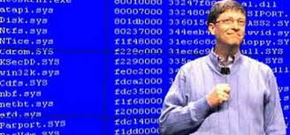
Exercícios de Pesquisa
Pesquisando no Google, encontre o problema da tela azul, e resolva de maneira adequada.

Slide 45
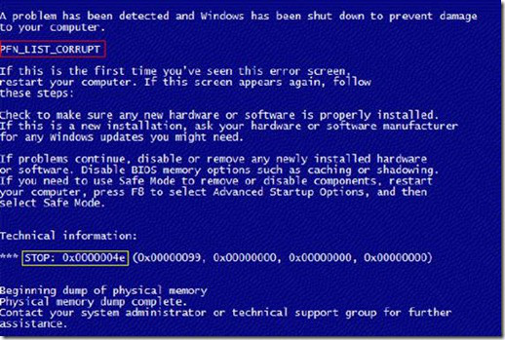

Slide 46
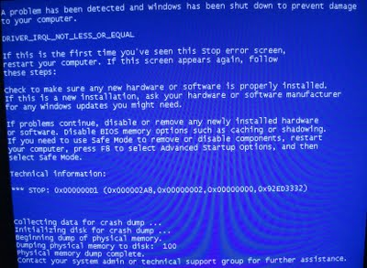

Slide 47
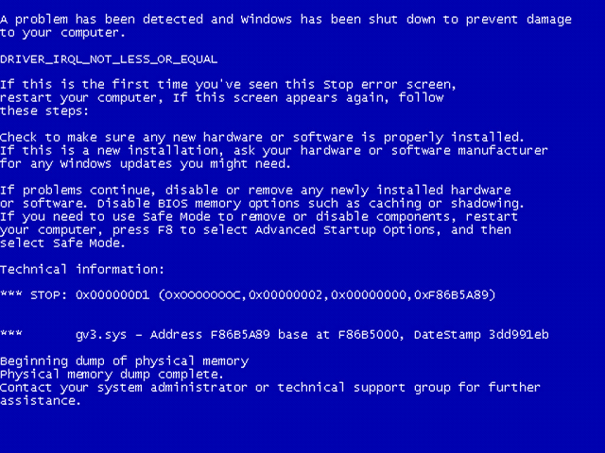

Slide 48
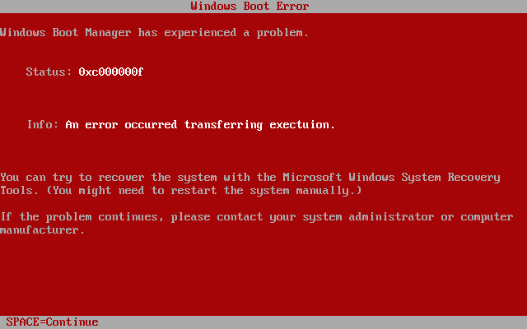

Slide 49
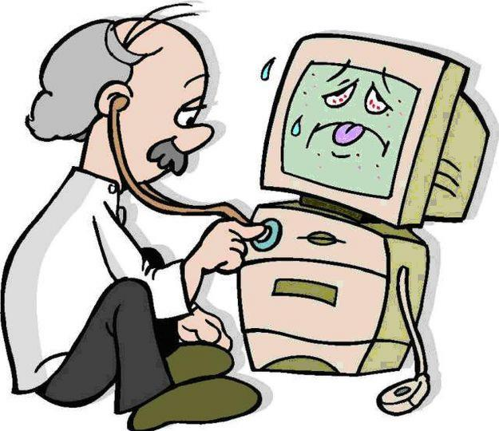
Antes de Começarmos nossa Manutenção no PC, temos que ter algumas ferramentas aqui vai uma lista das ferramentas necessárias para este feito.

Slide 50
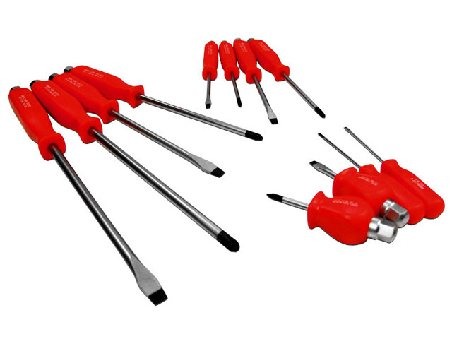
Chave de Fenda e Phillips

Slide 51
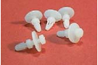
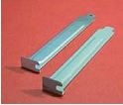
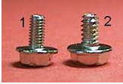
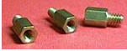
Parafusos e Acessórios
Espaçadores plásticos
Tampas traseiras
Espaçadores de metal
Os parafusos são divididos em duas categorias:
Rosca fina (1) e Rosca grossa (2)

Slide 52
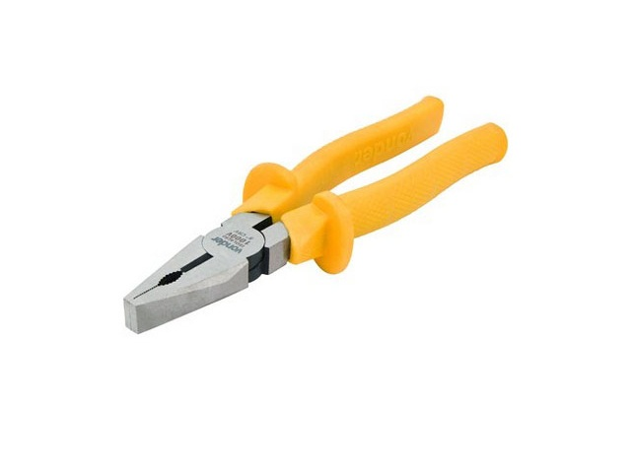
Alicate Comum

Slide 53
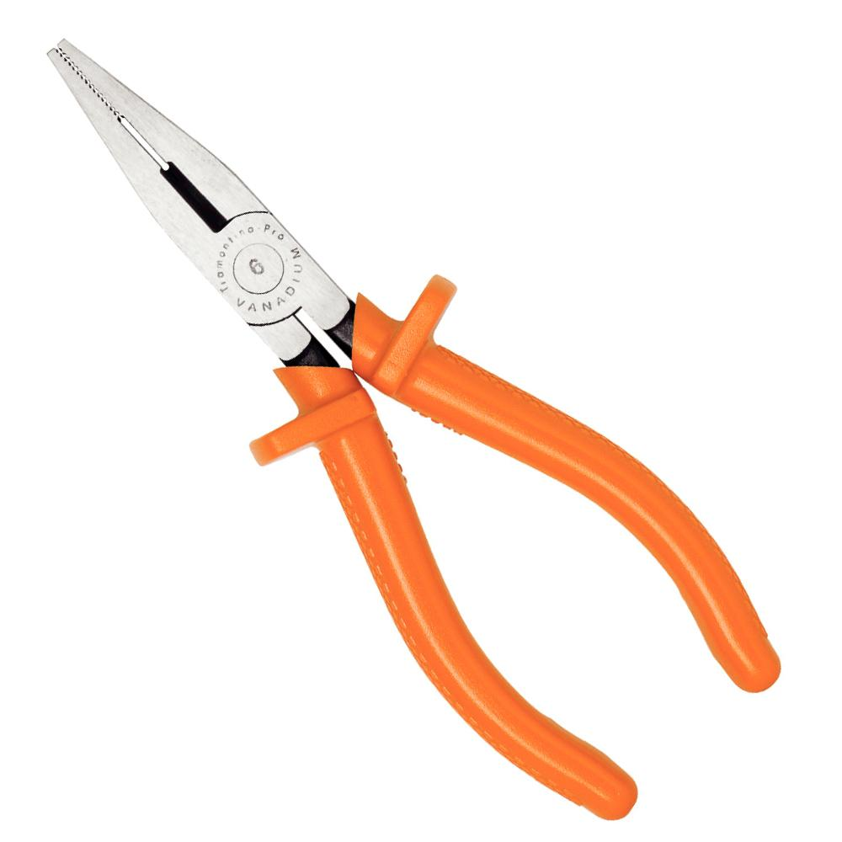
Alicate de Bico

Slide 54
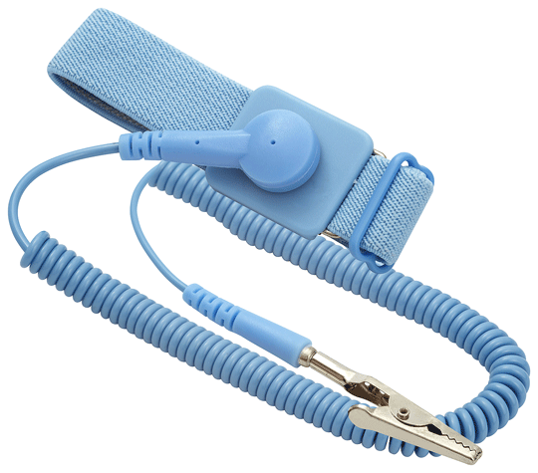
Pulseira Anti-estatíca

Slide 55
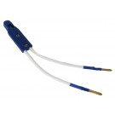
Teste de Rede Elétrica

Slide 56
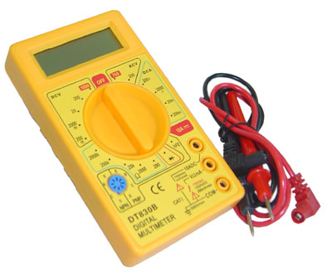
Multímetro

Slide 57
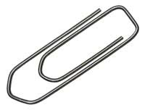
Clipes de Papel

Slide 58
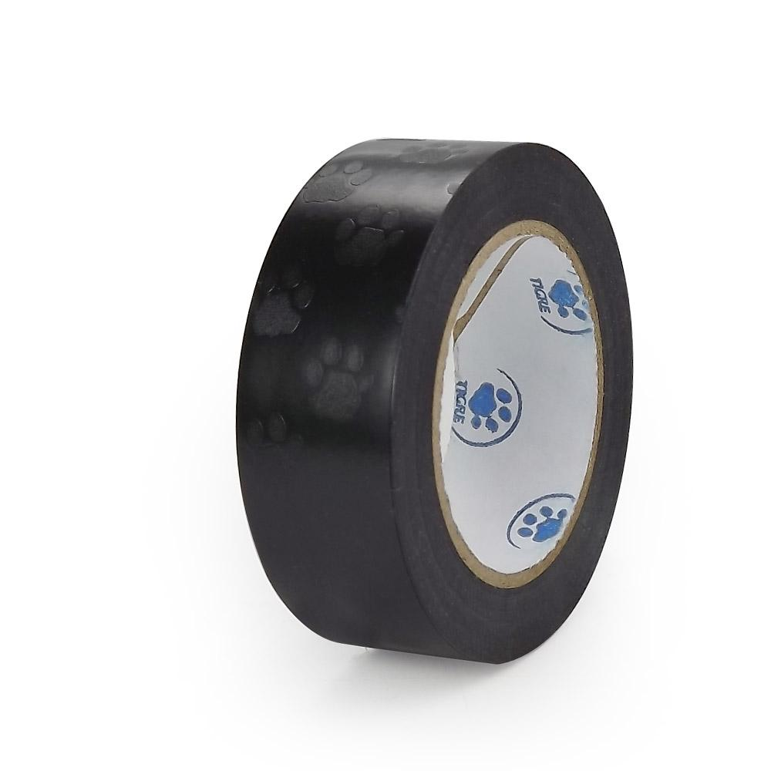
Fita Isolante

Slide 59
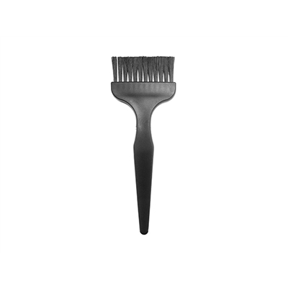
Pincel de Seda

Slide 60
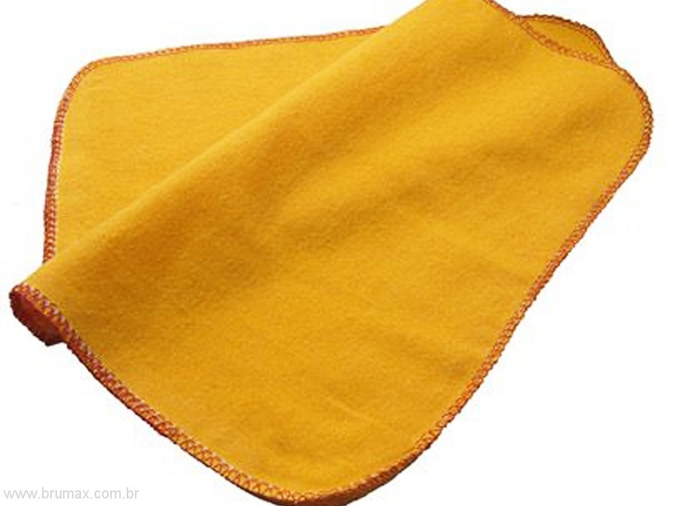
Flanela

Slide 61
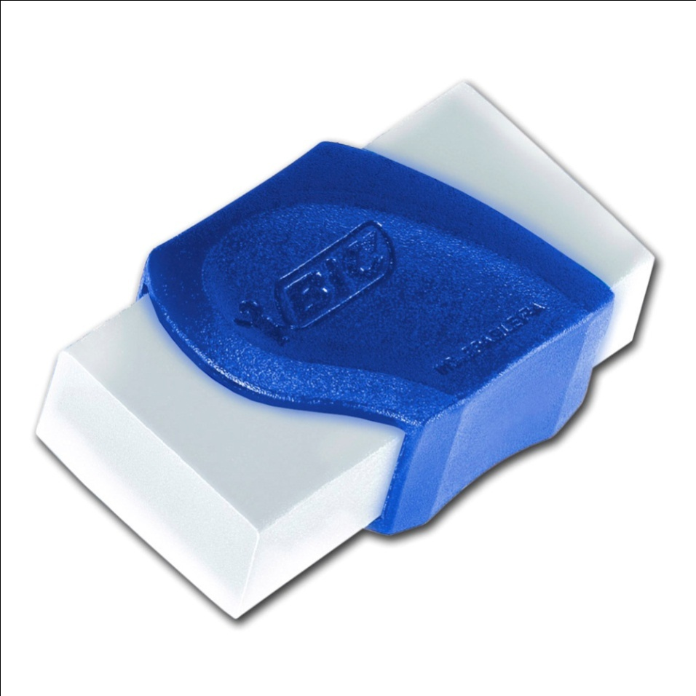
Borracha

Slide 62

Álcool Isopropilico

Slide 63
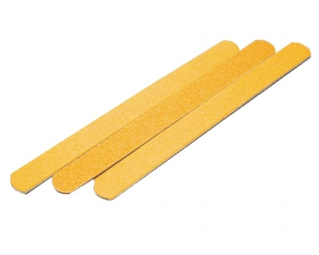
Lixa de Unha

Slide 64

Pasta Térmica

Slide 65
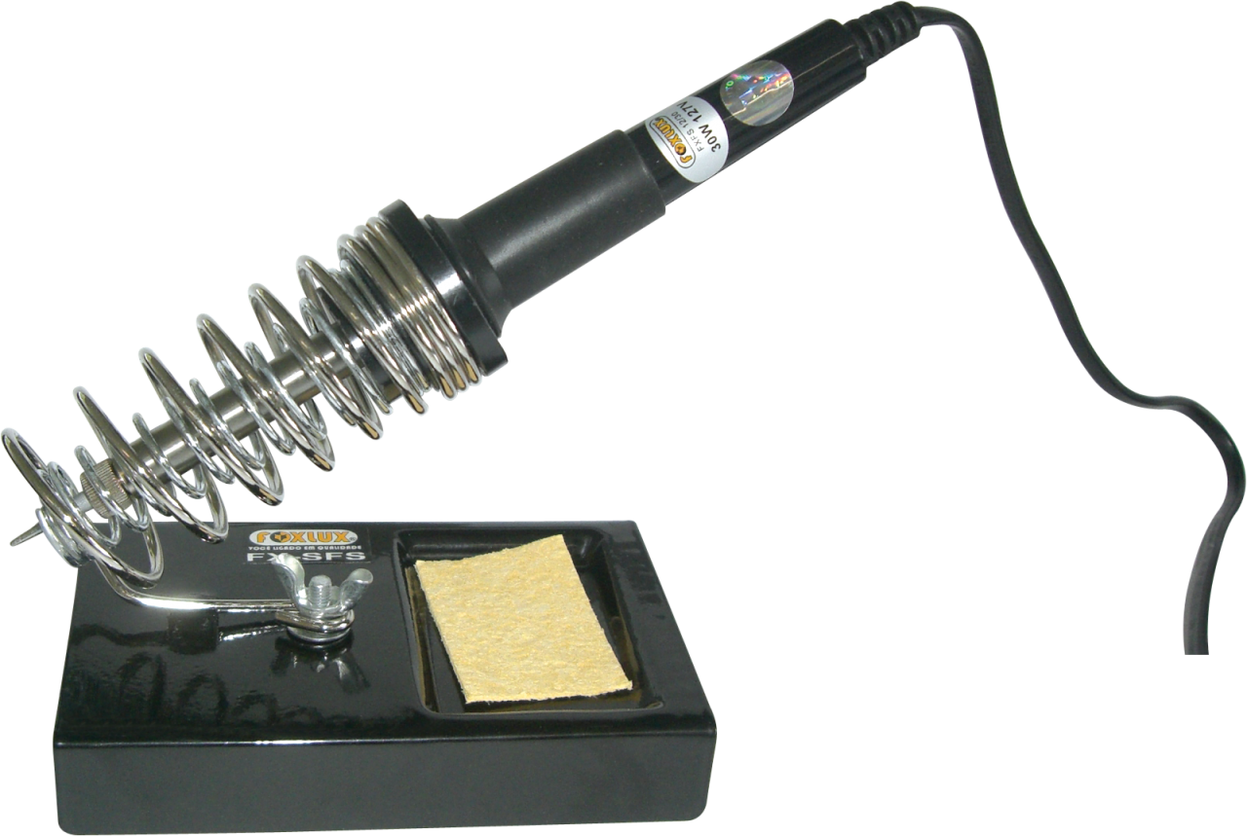
Ferro de Solda com Base

Slide 66
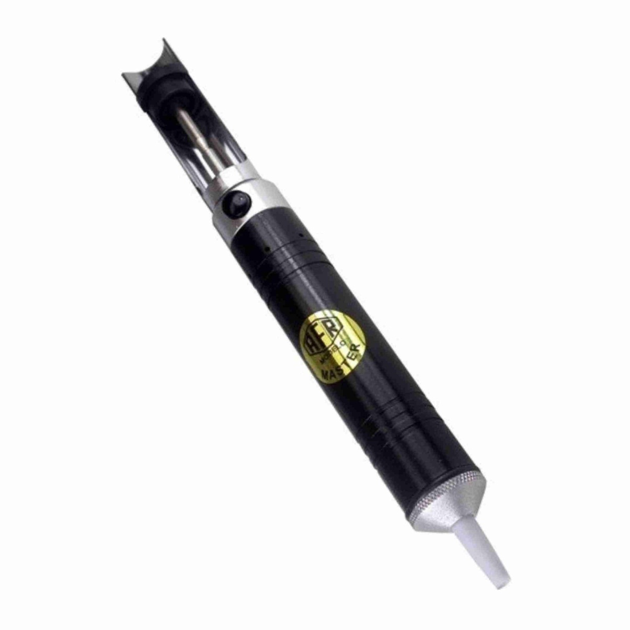
Sugador de Solda

Slide 67
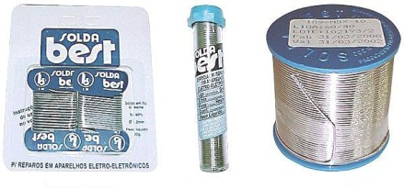
Solda

Slide 68
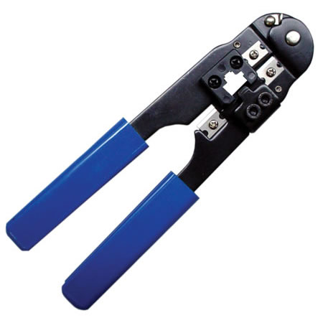
Alicate de Climpagem

Slide 69
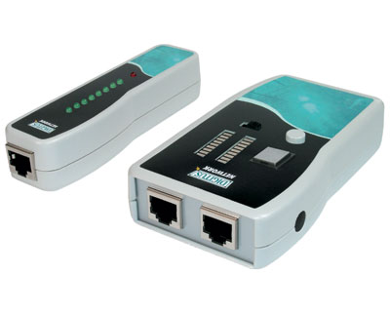
Testador de Cabos

Slide 70
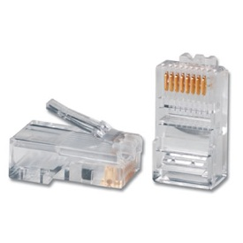
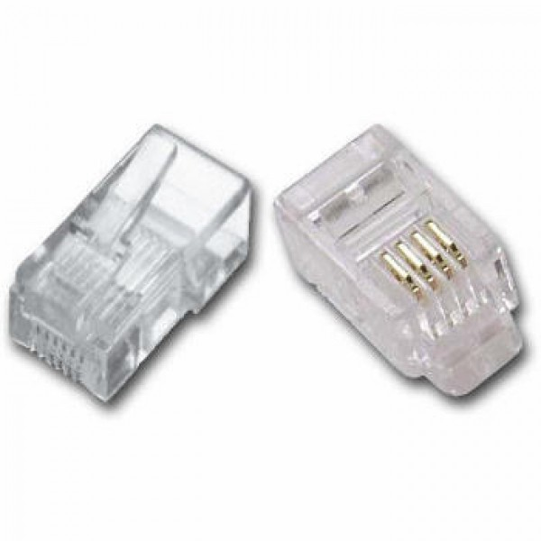
Conectores de Cabos RJ-11 e RJ-45

Slide 71
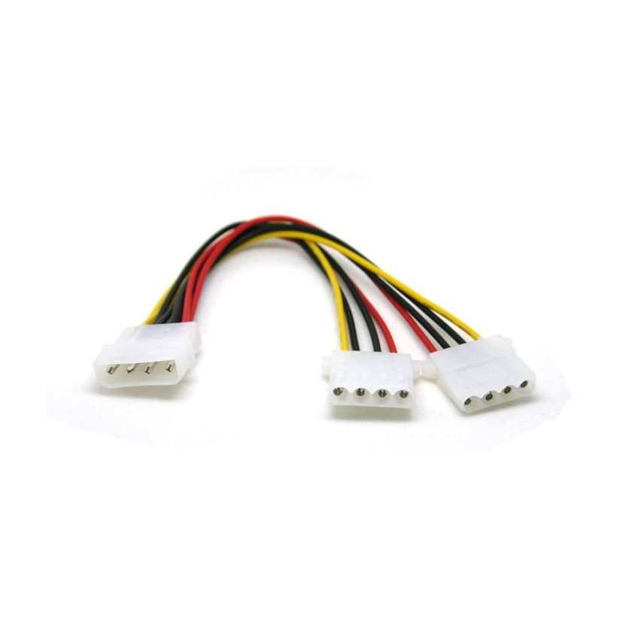
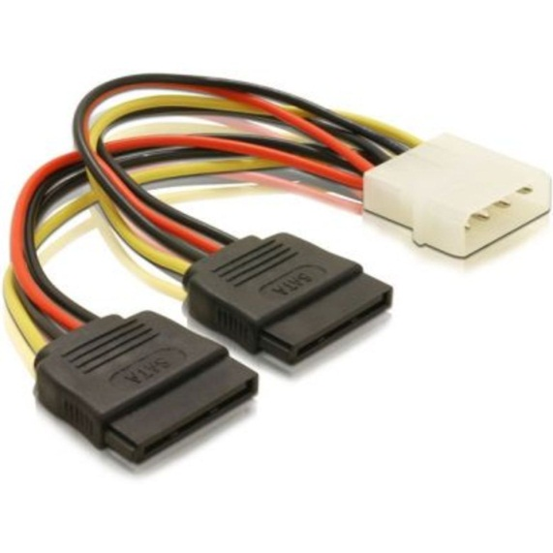
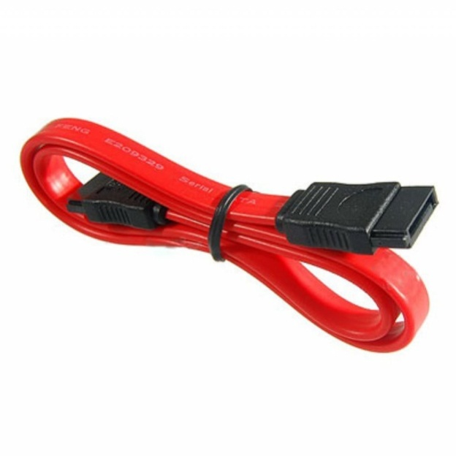
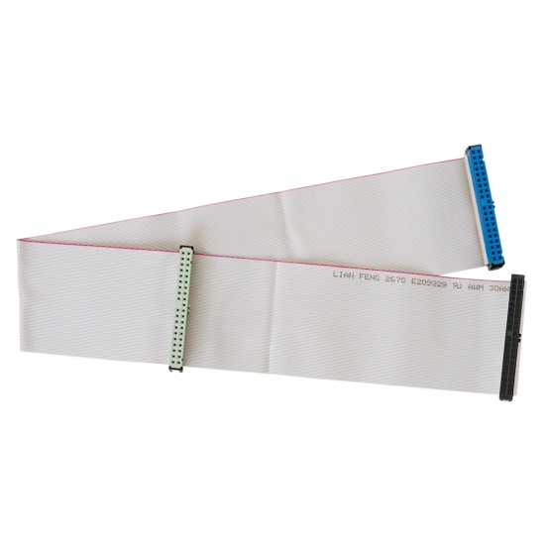
Cabos e Adaptadores de Força

Slide 72
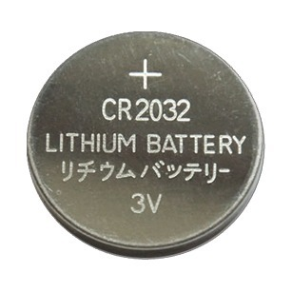

Baterias e Jumpers

Slide 73


HDs e Memorias

Slide 74

Cds e DVDs de Instalação e de Programas

